Slide 1
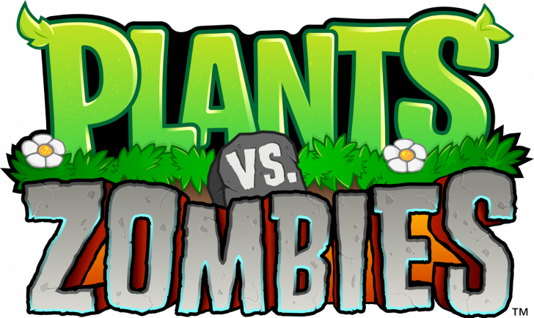
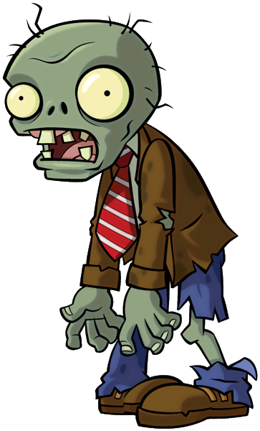

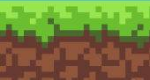
2DGP 2차 발표
2018180037 전혜진

Slide 2


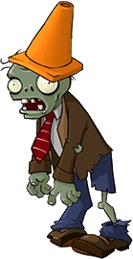
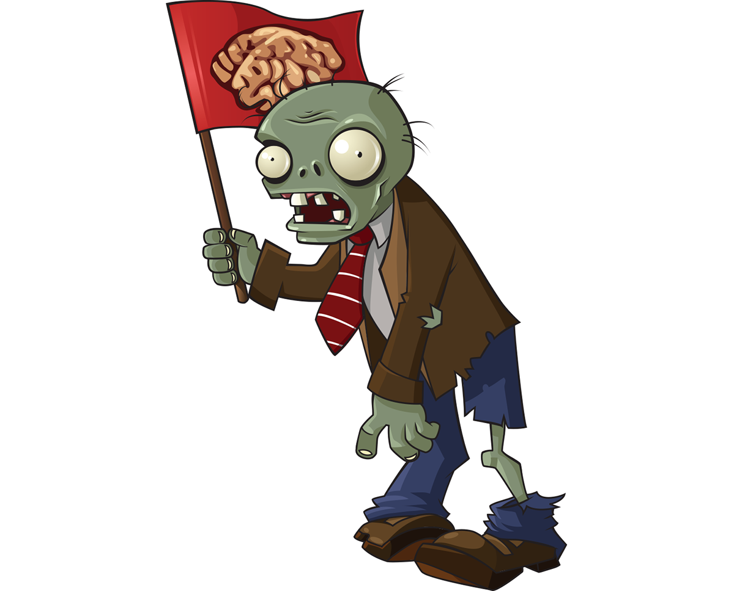
게임 컨셉
자원을 모으고 식물을 배치하여
몰려오는 좀비들을 막는 타워 디펜스 게임
마우스 입력을 통한 오브젝트 설치

Slide 3
개발 범위
내용 | 범위
맵 | 스테이지 2개 (1스테이지 당 2wave) 5 x 9 타일 형태
유닛 | 식물 : 공격 식물 1종, 방어 식물 1종, 자원 생산 식물 1종 좀비 : 기본 좀비 1종, 강화 좀비 1종
난이도 | 체력과 공격력이 높은 적 등장
게임 기능 | 자원 클릭 시 자원 획득 재도전, 게임 종료 옵션
사운드 | 배경음악, 타격 / 자원 획득 효과음
애니메이션 | 근접공격, 원거리공격, 걷기, 사망 모션

Slide 4
개발 상황
1주차 | 계획 | 리소스 수집 및 맵 구현
 | 결과 | (100%) 맵, 오브젝트, 자원 리소스 수집 완료, 맵 좌표 설정 완료
2주차 | 계획 | 자원 생성 / 획득 구현, 오브젝트 배치를 위한 마우스 입력 처리
 | 결과 | (50%) 랜덤 자원 생성, 획득 구현, 마우스 클릭 / 드래그 앤 드롭 미구현
3주차 | 계획 | 식물 오브젝트 3종 설정, 원거리 공격(투사체 발사) 구현
 | 결과 | (50%) 식물 오브젝트 설정 완료, 투사체 발사 미구현
4주차 | 계획 | 좀비 오브젝트 3종 설정, 근거리 공격 구현, 투사체와의 충돌 체크
 | 결과 | (50%)좀비 오브젝트 설정 완료, 근거리 공격 / 충돌 체크 미구현
5주차 | 컨트롤 및 공격 구현 | 게임 진행 시 난이도 증가 1. 마우스 입력 구현 2. 근거리/원거리 공격 구현
6주차 | 난이도 및 식물 오브젝트 최종 | 추가 오브젝트 구현 1. 게임 진행 시 난이도 증가 2. 애니메이션 및 사운드 3. 충돌 체크 구현
7주차
8주차 | 좀비 오브젝트 최종 | 애니메이션 및 사운드
9주차 | 시작과 종료 &밸런스 조절 | 1. 예초기 시스템 구현 2. 게임의 승리/종료 조건 설정 3. 밸런스 조절
10주차 | 마무리 | 최종 점검

Slide 5
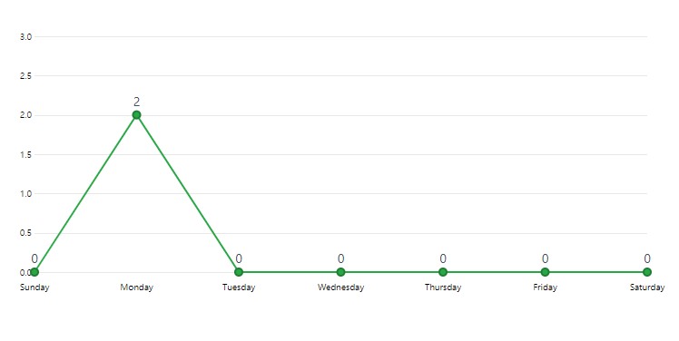
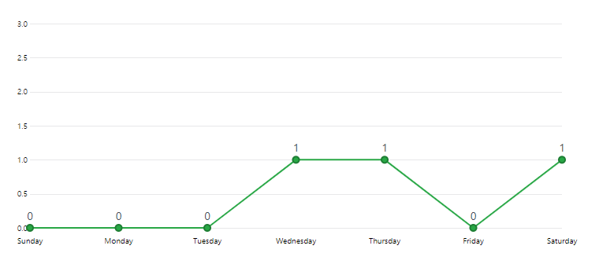

Github 커밋 통계
<1주차>
<3주차>
<4주차>

